Slide 1
Государственное бюджетное дошкольное образовательное учреждение детский сад № 39 Кировского района Санкт-Петербурга «Музыкально – ритмические движения в детском саду»
Подготовила:
педагог дополнительного образования,
Болдырева Валентина Викторовна
2020г.

Slide 2
Педагог дополнительного образования художественно – эстетической направленности, Болдырева Валентина Викторовна

Slide 5
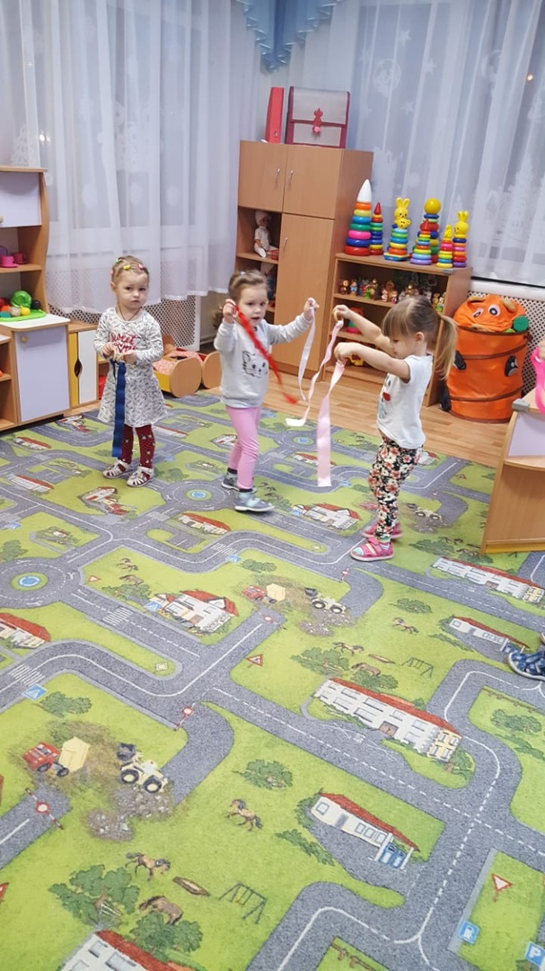
Мы танцуем!

Slide 6
Мы играем!

Slide 9
Спасибо за внимание!

